Slide 1


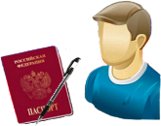

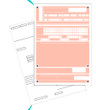


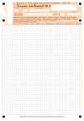

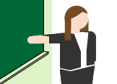

Памятка
выпускнику 11-го класса
Дорогой выпускник!
Искренне желаем тебе успешной сдачи государственных экзаменов
и хотим напомнить самое важное, что нужно о них знать.
ЕГЭ по всем предметам начинается в 10:00.
Советуем прийти на экзамен не позднее чем за 1 час
С собой необходимо взять паспорт, гелевую или капиллярную ручку чёрного цвета. Можно взять питьевую воду, лекарства
На экзамене запрещено иметь при себе средства связи (телефоны и т.п.), «шпаргалки», справочные материалы, фото-, аудио- и видеоаппаратуру. За нарушение этого правила предусмотрено удаление с экзамена. Не рискуй!
Можно делать пометки в КИМах, но помнить при этом, что они и черновики не проверяются
Если ты плохо себя почувствуешь, не стесняйся обратиться к врачу,
об этом достаточно сказать организатору в аудитории
Во время экзамена нельзя изменять рабочее место, общаться друг с другом даже на отвлечённые темы
Можно попросить организатора выдать дополнительный бланк черновика, бланк ответов № 2
Будь внимателен при заполнении бланков, не стесняйся уточнять непонятное у организаторов
Не обращай внимание на видеокамеры: они «стоят на страже»
твоих интересов
Убеждены, что у тебя обязательно всё получится. Удачи!
www.ege.edu.ru www.edukuban.ru www.gas.kubannet.ru

